Slide 1


الحضور الرقمي والتسويق الفيروسي
Digital Presence and Viral Marketing
MKT 336
إعداد
د. محمد الغريب
المحاضرة السابعة

Slide 2
المحاضرة السابعة
إدارة الحملة الفيروسية
Viral Campaign Management
إعداد
د. محمد الغريب
المحاضرة السابعة

Slide 3
مقدمة
التسويق الفيروسي ليس مجرد إعلان إبداعي أو منشور ينتشر بشكل كبير على منصات التواصل الاجتماعي بل هو استراتيجية تسويقية متكاملة، فعندما تقرر إدارة التسويق في إحدى العلامات التجارية أن تقوم بالتسويق الفيروسي فهي تعمل على إطلاق حملة فيروسية متكاملة تغطي فترة زمنية معينة وتتضمن استخدام العديد من الأدوات الفيروسية والإعلانات الفيروسية، وتتطلب هذه الحملة تحديد أهداف معينة تسعى للوصول لها وميزانية محددة يتم إنفاقها مع تحديد الفترة الزمنية اللازمة وتحديد الاستراتيجيات الفيروسية التي تعتمد عليها الحملة التسويقية الفيروسية، في هذه المحاضرة سيتعرف الطلبة على كيفية إدارة حملة تسويقية فيروسية متكاملة بدءاً من التخطيط لهذه الحملة إلى استخدام الأدوات الفيروسية وانتهاءً بقياس مؤشرات الأداء الرئيسية KPIs الخاصة بالحملة الفيروسية.

Slide 4
خطوات إدارة الحملة الفيروسية
3-تحديد الفئات المستهدفة
2-المدة الزمنية
1-تحديد الأهداف
6-الأدوات الفيروسية
5-الاستراتيجية الفيروسية
4-الميزانية
9-إخراج العناصر البصرية والصوتية الفيروسية
8-كتابة المحتوى الفيروسي
7-تصميم البرامج الفيروسية
11-قياس أداء الحملة الفيروسية
10-النشر والجدول الزمني

Slide 5

1- تحديد الأهداف
الخطوة الأولى في إدارة الحملة الفيروسية هي تحديد أهداف الحملة الفيروسية، حيث يمكن أن نحدد مجموعة من الأهداف التسويقية من خلال الحملة الفيروسية مثل:
زيادة الوعي بالعلامة التجارية
زيادة متابعين صفحات التواصل الاجتماعي
تحسين تقييمات المنتج والتطبيقات
توليد العملاء المحتملين
زيادة المبيعات
زيادة التفاعل

Slide 6
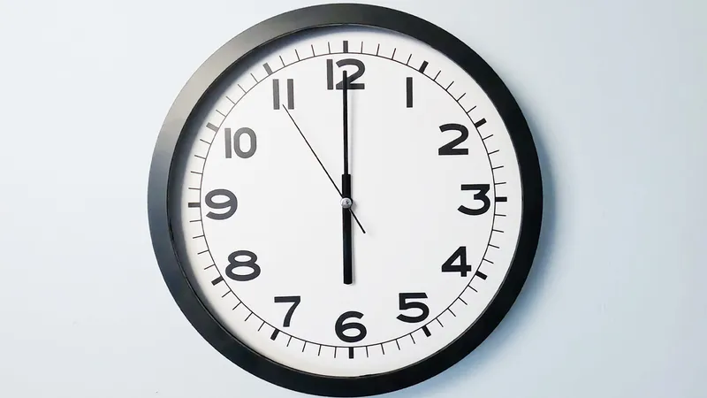
2- المدة الزمنية
من الضروري جداً أن نحدد الفترة الزمنية التي يجب إطلاق الحملة الفيروسية، إذ يمكن أن تكون الحملة الفيروسية لأيام أو أسابيع أو أشهر أو ربما تكون لمدة زمنية طويلة.
ويمكن أن تحدد المدة الزمنية للحملة الفيروسية بناءً على الأهداف التسويقية لهذه الحملة والميزانية المخصصة لأنشطة التسويق الفيروسي.

Slide 7

3- تحديد الفئات المستهدفة
من المهم أن يتم تحديد الفئات المستهدفة بالحملة الفيروسية وتحديداً من هم القاعدة الجماهيرية التي ستنطلق منها الحملة الفيروسية لأنه إذا كانت الجماهير المستهدفة بالحملة الفيروسية مناسبة ستنجح الحملة الفيروسية.
وهنا يتم تبني مفهوم المريض رقم صفر وهو مصطلح طبي يعني أول إصابة بالوباء أو الفيروس، وهذا المريض هو الذي يقوم بنقل العدوى في الحملة التسويقية، وبالتطبيق على التسويق الفيروسي فإن المريض رقم صفر يمثل الأشخاص الأوائل الذين تصلهم الرسالة الفيروسية، هؤلاء يسمون "البذور" (Seeds) وهم مجموعة معينة من الأشخاص لديهم دوافع قوية لمشاركة المحتوى ولديهم القدرة على نشره بشكل واسع نتيجة شبكاتهم الاجتماعية القوية.

Slide 8

3- تحديد الفئات المستهدفة
معايير اختيار البذور أو المريض رقم صفر في التسويق الفيروسي:
1-الصلة بالموضوع: لديهم اهتمام بمحتوى الحملة الفيروسية حتى لو كان الأشخاص المستهدفون فاعلون ويحبون المشاركة لا يمكن أن ينتشر المحتوى من خلالهم إذا لم يكونوا مهتمين بهذا المحتوى.
2-لديهم عدد جيد من المتابعين حيث يمكن ألا يكونوا مؤثرين ولكن لديهم معدلات وصول جيدة.
3-المصداقية: حيث ان كلام هؤلاء الأشخاص مسموع من قبل الآخرين ولديهم ثقة كبيرة من متابعيهم وأصدقائهم.

Slide 9
3- تحديد الفئات المستهدفة
وفقاً لنظرية Malcolm Gladwell أو ما يعرف بقانون القلة Gladwell’s Law يتم تقسيم الأشخاص المستهدفون في البداية إلى ثلاثة أصناف رئيسية كل منهم يلعب دور مختلف:
الموصلون (Connectors) أشخاص لديهم شبكات اجتماعية كبيرة وقوية وهم بمثابة جسور لنقل المعلومات من شبكة اجتماعية إلى شبكة اجتماعية أخرى مثلا العائلة كشبكة اجتماعية يكون فيها طالب جامعي ولديه شخصية اجتماعية يمكن أن ينقل الكلام عن العلامة التجارية أو المعلومات إلى شبكة اجتماعية جديدة وهي طلاب كلية معينة ومنها يمكن أن ينتقل إلى كليات أخرى ليصبح على صعيد الجامعة.
الخبراء (: (Mavensأشخاص خبراء في مجال معين ولديهم هوس بالمعلومات الجديدة حول منتجات معينة او مجال ما وهم أول من يكتشف المحتوى الجديد ويقومون بتحليله ويثق الأشخاص بشكل كبير بآرائهم.
البائعون Salesmen)): لديهم جاذبية وقدرة كبيرة على إقناع الآخرين بتبني الفكرة أو تجربة المنتج الجديد.

Slide 10

3- تحديد الفئات المستهدفة
التركيز على استهداف المجتمعات أو العناقيد:
مثل مجتمعات المبرمجين أو مجتمعات محبي الطبخ أو مجتمعات المعجبون بفنان معين، أو مجتمع لاعبين رياضة معينة.
عند استهداف فرد ينتمي إلى مجتمع معين أو عنقود معين فإن المحتوى ينتقل داخل هذا المجتمع بشكل سريع جداً، تماماً مثل الحالة التي يصاب أحد أفراد العائلة بالفيروس فإن العدوى تنتقل لجميع أفراد العائلة بسرعة، ونفس الأمر عند التركيز على مجتمعات معينة فإن المحتوى ينتشر بسرعة هائلة بين أفراد المجتمع.
Notes:
ال

Slide 11
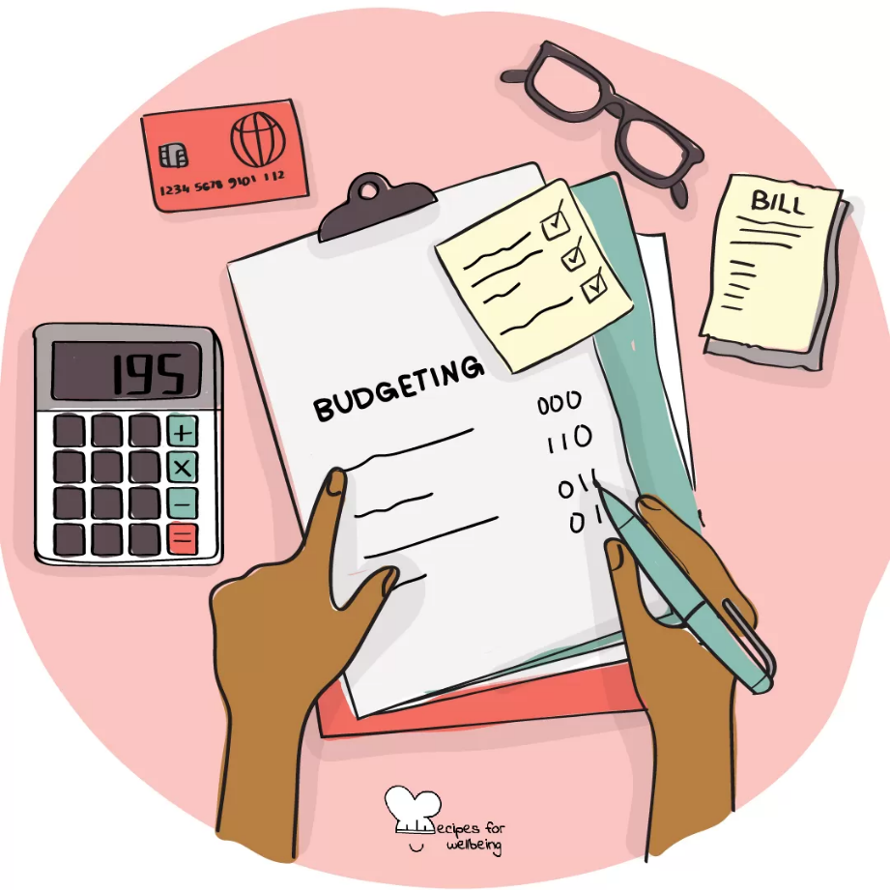
4- الميزانية
يتميز التسويق الفيروسي بانخفاض تكلفته ولكن هذا لا يعني أنه لا يوجد ميزانية تسويقية خاصة بالحملة الفيروسية، وتحديداً فإن نسبة كبيرة من تكلفة الحملة الفيروسية تذهب لتغطية تكلفة إنتاج وإخراج المحتوى البصري وخصوصاً مقاطع الفيديو، وفي حال كانت الحملة الفيروسية تتضمن برامج التسويق بالإحالة أو الخصومات فإن تكاليف هذه التكاليف لا يتم دفعها إلا بعد أن يتم تحقيق المبيعات وهذا يقلل المخاطر بشكل كبير، فالعلامة التجارية لا تدفع تكاليف إعلانية مسبقة وإنما تدفع عند تحقيق البيع فعلياً مثل مكافآت برامج الإحالة أو الخصومات السعرية على المنتج.
وفي حال الاعتماد على التسويق عبر المؤثرين كاستراتيجية داعمة للتسويق الفيروسي فإن الإنفاق التسويقي على المؤثرين يكون كبيراً.

Slide 12
4- الميزانية
يتم توزيع الميزانية التسويقية على الأنشطة الفيروسية المختلفة ويمكن أن يتم توزيع الميزانية التسويقية على تبويبات رئيسية كما يلي:
1-تكاليف إنتاج المحتوى: وتشمل تكاليف كتابة المحتوى Copywriting وتكاليف التصميم الجرافيكي وتكاليف التصوير وإخراج الفيديوهات وفي حال تم استخدام نجوم في الفيديوهات الفيروسية يتم دفع مبالغ كبيرة لهم وهي تكون ضمن تكاليف إنتاج المحتوى، يمكن أن تتراوح ميزانية هذا البند من 30 % إلى 50 % من إجمالي ميزانية الحملة الفيروسية.
2-تكاليف برامج الإحالة أو المسابقات: المكافآت التي يتم منحها لكل من العملاء الذين يحيلون عملاء جدد أو المكافآت التي تمنح للعملاء الجدد (المحالين) أو تكاليف المسابقات Giveaway، ويمكن تخصيص ميزانية لهذه الأنشطة تتراوح من 15 % إلى 30 % من إجمالي ميزانية الحملة الفيروسية.

Slide 13
4- الميزانية
3-استخدام التسويق عبر المؤثرين بحيث يتم الدفع للمؤثرين مقابل قيامهم بنشر منشورات حول منتج معين، ليقوم متابعوهم بدورهم بمشاركة هذا المحتوى وبالتالي تنتشر هذه المنشورات بشكل فيروسي ويمثل التسويق عبر المؤثرين عملية بذر البذور Seeding حيث يساهمون بإطلاق الشرارة للمحتوى الفيروسي بشكل كبير، عادة إذا احتوت الحملة الفيروسية استخدام المؤثرين فإن الميزانية المخصصة لهم تتراوح بين 35 % إلى 50 % من إجمالي ميزانية الحملة الفيروسية.
4-تكاليف استخدام التطبيقات الفيروسية: مثل تطبيقات الاستماع الاجتماعي Social Listening كتطبيق Brand Watch أو تطبيق Mention والتي تتيح تتبع سمعة العلامة التجارية عبر الويب ومعرفة كل المنشورات العامة التي تتحدث عن العلامة التجارية، وكذلك تكاليف الاشتراك في تطبيقات المسابقات أو تطبيقات برامج الإحالة مثل تطبيق App Virality، وتكون تكلفة الاشتراكات بهذه التطبيقات لا تتجاوز 15 % من إجمالي ميزانية الحملة الفيروسية

Slide 14
4- الميزانية
ويتم توزيع ميزانية كل بند من البنود على الأنشطة الفرعية التي يحتويها مثلا إنتاج المحتوى الفيروسي والتي تبلغ 30,000 $ في مثالنا يتم توزيعها 5000 $ كتابة المحتوى، 10000$ ابتكار الأفكار الإبداعية والسيناريوهات الإعلانية، 5000 $ تكاليف التصوير، 3000 $ تكاليف التصميم الجرافيكي، 7000 $ تكاليف المونتاج والإخراج.
مثال توضيحي: ميزانية الحملة الفيروسية تبلغ 100 ألف دولار لعلامة تجارية معينة ويتم توزيعها كما يلي:
المجال التسويقي الفيروسي | النسبة من الميزانية % | التكلفة $
إنتاج المحتوى الفيروسي | 30% | 30,000
برامج الإحالة والمسابقات | 20% | 20,000
التسويق عبر المؤثرين | 40% | 40,000
اشتراكات التطبيقات الفيروسية | 10% | 10,000
الإجمالي | 100 % | 100,000

Slide 15
5- الاستراتيجية الفيروسية
في هذه الخطوة يتم تحديد نوع الاستراتيجية الفيروسية التي سيتم اتباعها في هذه الحملة الفيروسية وكما مر معنا في محاضرة استراتيجيات التسويق الفيروسي فإن أشهر استراتيجيات التسويق الفيروسي حسب المجتمعات المستهدفة هي:
استراتيجية العدو المشترك (شركة Liquid Death تتبع هذه الاستراتيجية في إعلاناتها والعدو المشترك هو البلاستيك)
استراتيجية الطقوس واللغة المشتركة (دراجة Pelton الرياضية تعتمد أنشطة معينة ومصطلحات خاصة بعملائها)
استراتيجية الابتكار المشترك / استراتيجيات الملكية المشتركة (Glossier تأخذ آراء عملائها لصناعة منتجات العناية)
استراتيجية الإيثار / مواءمة القيم (Patagonia خلقت هذه العلامة التجارية ولاء عملائها من خلال دعوة الناس أحيانًا إلى مقاطعة منتجاتها بهدف المحافظة على البيئة).

Slide 16
5- الاستراتيجية الفيروسية
استراتيجيات الإثارة (الشرارة) (Red bull أطلقت تجربة القفز من الفضاء قفزة فليكس العالمية بتكلفة 20 مليون دولار أثارت الحماس بشكل منقطع النظير)
استراتيجيات المحاكاة (المرآة) (تحدي دلو الثلج لدعم مرضى التصلب الضموري الجانبي ALS وانتشر بشكل هائل)
استراتيجيات النشر (ميزة Wrapped Spotify على منصة Spotify للموسيقى الرقمية والتي جعلت الجميع يشارك ملخص استخدامه لمنصة Spotify على حساباتهم الاجتماعية)
أما استراتيجيتي التسويق الفيروسي حسب مشاركة (دور) المنتج في التسويق الفيروسي هما:
استراتيجية التكامل المنخفض (التسويق الفيروسي الخارجي) (الحملة الفيروسية على يوتيوب لخلاطات Blendtec)
استراتيجية التكامل العالي (التسويق الفيروسي المدمج) (تطبيق Zoom من خلال مشاركة رابط الدعوة للاجتماع والذي يجبر كل مستخدم أن يرسل رابط الاجتماع للمستخدمين الآخرين وبالتالي سيكونون مضطرين لاستخدام التطبيق)
يمكن للطلبة مراجعة المحاضرة الخامسة بعنوان استراتيجيات التسويق الفيروسي لتذكر الفيديوهات والحالات الدراسية

Slide 17
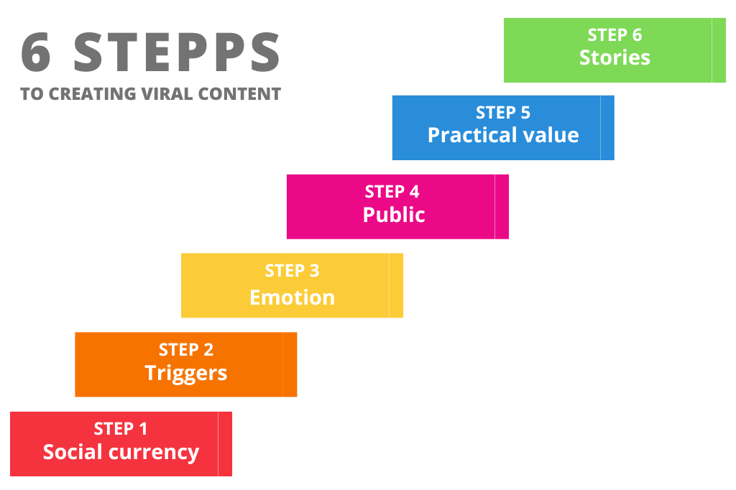
5- الاستراتيجية الفيروسية
وبشكل عام هناك استراتيجية فيروسية أساسية يجب استخدامها في جميع الحملات الفيروسية وهي استراتيجية STEPPS والتي تعتبر إطار عمل للحملة الفيروسية، وقد طور هذه الاستراتيجية الكاتب Jonah Berger
هذه الاستراتيجية يجب استخدامها في مختلف الحملات التسويقية الفيروسية لضمان نجاح التسويق الفيروسي وهي تضم 6 مكونات واسم STEPPS هو اختصار لكل مكون منها حيث وضع الحرف الأول من اسم كل مكون ليتشكل اسم هذه الاستراتيجية، وهي تتألف مما يلي:

Slide 18
5- الاستراتيجية الفيروسية: استراتيجية STEPPS
Social Currency
العملة الاجتماعية
Triggers
المحفزات
Emotion
العاطفة
Public
الظهور العلني
Practical Value
القيمة العملية
Stories
القصص

Slide 19
العملة الاجتماعية
Social Currency
العملة الاجتماعية هي قيمة معنوية تنشأ لدى الأفراد نتيجة تفاعلاتهم الاجتماعية ضمن شبكاتهم الاجتماعية حيث يستخدمها الأفراد لتعزيز مكانتهم الاجتماعية وبناء صورة ذهنية شخصية لدى المجتمع الذي ينتمون له.
تماماً كما يستخدم البشر العملة الورقية لشراء المنتجات، يتم مشاركة المحتوى من قبل المستخدمين كعملة لشراء المكانة الاجتماعية والتقدير، وقد مر معنا في محاضرة سابقة الصور الذهنية التي يتم تشكيلها من خلال مشاركة المحتوى حيث يمكن أن تكون الصورة الذهنية المرغوبة:
الصورة الذهنية (المضحك): يشارك المنشورات المضحكة
الصورة الذهنية (الخبير): يشارك منشورات عميقة وتتضمن تفاصيل احترافية في مجال خبرته.
البريستيج (الرقي): مشاركة المنشورات الخاصة بالعلامات التجارية الفاخرة والتي تعكس الثراء والتميز.
من المهم جداً أن نحدد العملة الاجتماعية التي نريد استخدامها في الحملة الفيروسية والتي تناسب الجمهور المستهدف.

Slide 20

المحفزات
Triggers
هناك مجموعة من المحفزات أو المثيرات (Triggers) وهي التي تقود سلوك مشاركة المحتوى الفيروسي كما مر معنا في محاضرة سلوك المستخدم، وأهم المحفزات Triggers:
المحفزات العاطفية (الحماس، الخوف، المفاجأة، السعادة والفرح...)
الهوية الاجتماعية وتقديم الذات
الدليل الاجتماعي وسلوك القطيع (ظاهرة FOMO)
المحفزات المالية
تقديم الفائدة للآخرين
التفاعل مع الأحداث

Slide 21
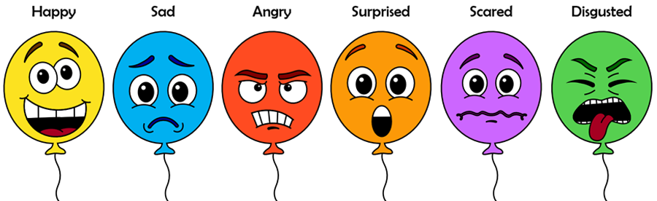
العاطفة
Emotion
أحد أهم خصائص التسويق الفيروسي أن يحفز العواطف إذ لا يمكن نجاح الحملة الفيروسية إن لم تتضمن إثارة للعواطف، وأبرز العواطف التي يمكن إثارتها:
الفرح
الحماس
الحزن
الخوف
التعاطف

Slide 22

الظهور العلني
Public
الظهور العلني هو مكون أساسي من مكونات استراتيجية STEPPS وهو يعتمد على مبدأ Built to show, built to grow. أو "صمم ليظهر، صمم لينمو" حيث يركز الكاتب Jonah Berger في هذا المبدأ على ضرورة جعل المنتجات أو الأفكار علنية أو مرئية للعامة.
ويكون الظهور العلني واضحاً في استراتيجية التكامل العالي حيث يكون المنتج هو وسيلة التسويق الفيروسي كما مر معنا في حملة Hotmail التي وضعت رسالة إجبارية ضمن كل رسالة يتم إرسالها في البريد الالكتروني، وكذلك تطبيق Zoom والذي يعتمد على مشاركة الرابط وضرورة استخدامه من قبل الآخرين حتى يستطيع المستخدم استخدام تطبيق الاجتماعات هذا.

Slide 23
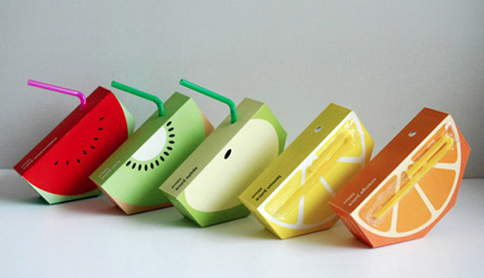
الظهور العلني
Public
أحياناً يكون الظهور العلني واضحاً في المنتجات المادية الملموسة مثل الألبسة والأحذية من حيث ظهور العلامات التجارية بشكل بارز، ويستشهد Jonah Berger بمثال عن الأحذية ذات النعل الأحمر تعتبر غريبة وجذابة وهي بمثابة إعلانات ذاتية فكل من يشاهدها ستكون غريبة بالنسبة له وستجعله يتحدث عنها ويبحث عنها لشرائها، وجميع المنتجات المبتكرة ينطبق عليها هذا المفهوم فهي تسوق نفسها بنفسها نتيجة الحداثة التي تتضمنها.
كذلك لا يمكن لأي محتوى على مواقع التواصل الاجتماعي أن يكون فيروسياً إذا لم يكن موجهاً للعامة وعلني Public وهذه الميزة تمنحها منصات التواصل الاجتماعي إذ يمكنك مشاركة المنشور مع أصدقائك أو متابعيك او جعله عاما علنياً Public.
أحياناً يكون الظهور العلني واضحاً في المنتجات المادية الملموسة مثل الألبسة والأحذية من حيث ظهور العلامات التجارية بشكل بارز، ويستشهد Jonah Berger بمثال عن الأحذية ذات النعل الأحمر تعتبر غريبة وجذابة وهي بمثابة إعلانات ذاتية فكل من يشاهدها ستكون غريبة بالنسبة له وستجعله يتحدث عنها ويبحث عنها لشرائها، وجميع المنتجات المبتكرة ينطبق عليها هذا المفهوم فهي تسوق نفسها بنفسها نتيجة الحداثة التي تتضمنها.
كذلك لا يمكن لأي محتوى على مواقع التواصل الاجتماعي أن يكون فيروسياً إذا لم يكن موجهاً للعامة وعلني Public وهذه الميزة تمنحها منصات التواصل الاجتماعي إذ يمكنك مشاركة المنشور مع أصدقائك أو متابعيك او جعله عاما علنياً.

Slide 24

القيمة العملية
Practical Value
يركز هذا المضمون على وجود قيمة عملية في الحملة الفيروسية حتى تكون الحملة الفيروسية ناجحة، وكما مر معنا أن أهم خاصية من خصائص التسويق الفيروسي هي خلق القيمة Value، وهنا يركز Jonah Berger على القيمة العملية أي القيمة المفيدة للمستخدمين، على سبيل المثال فيديو يتضمن نصائح عملية مفيدة وعملية هذا الفيديو سيكون محفزاً للمستخدمين لمشاركته لأن الأشخاص يحبون مساعدة الآخرين ونشر المعلومات المفيدة لهم.
كذلك فإن القيمة العملية يمكن أن تكون في برنامج إحالة بحيث يحصل المستخدم الجديد على مكافأة وكذلك فإن العميل المحيل يحصل أيضاً على مكافأة، أو يمكن أن تكون القيمة العملية قيمة إبداعية من خلال نشر فيديو إعلاني إبداعي يلامس الذوق الفني لدى المستخدمين ويكونون متحمسين لمشاركة هذا المحتوى.

Slide 25
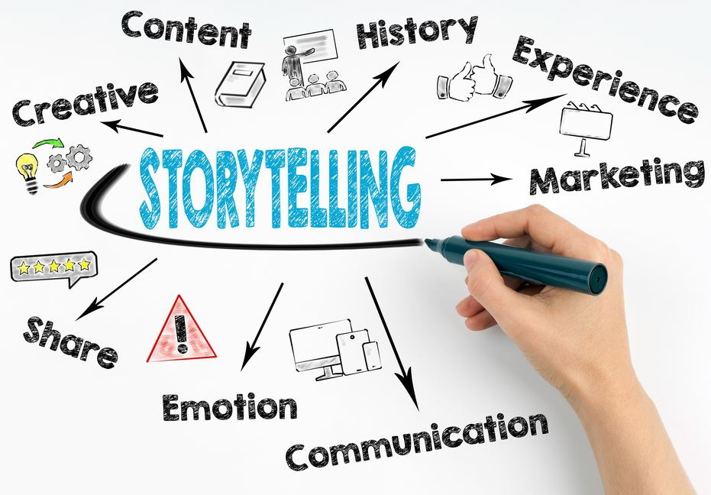
القصص
Stories
يجب استخدام القصص Stories في الحملة الفيروسية بحيث يكون المحتوى على شكل قصة يتشوق الجمهور لمعرفة التفاصيل القادمة وهنا يأتي فن رواية القصة Storytelling وقوة السرد القصصي Narrative وهي التي تجذب المستخدمين وتجعلهم متشوقين لمعرفة المزيد والمزيد بالإضافة إلى جعلهم مستمرين في متابعة الإعلانات أو البرامج التي تتضمنها الحملة الفيروسية.
يتم تطبيق مبدأ حصان طروادة The Trojan Horse في هذا السياق حيث أن القصة يجب أن تكون الغلاف الجذاب لتحقيق الأهداف التسويقية وتحقيق الانتشار الفيروسي إذ أن القصة تجعل الأشخاص يتحدثون حولها ويكون المنتج مضمناً في هذه القصة.

Slide 26

القصص
Stories
لماذا القصص مهمة؟
السبب الرئيسي هي أنها سهلة التذكر فالدماغ البشري مبرمج تطوريا على حفظ القصص وتذكرها ثم إعادة رواية القصة للآخرين. ولا شك أن أحد أهم مكونات الوعي بالعلامة التجارية مكون التذكر Recall وأفضل طريقة لتذكر اسم المنتج أو اسم العلامة التجارية هي تذكر القصة، مثلاً عندما نسمع بمرض التصلب الضموري الجانبي ALS مباشرةً يخطر في بالنا حملة تحدي دلو الثلج Ice Bucket Challenge لأن هناك الكثير من القصص المرتبطة بهذا التحدي.
أيضاً القصص هي مثير عاطفي قوي ويمكن القول أنها أقصر طريق لإثارة العواطف.

Slide 27

6-الأدوات الفيروسية
هناك الكثير من الأدوات الفيروسية كما مر معنا في محاضرة الأدوات الفيروسية ومن المهم تحديد الأدوات الفيروسية التي سيتم من خلالها تنفيذ الحملة الفيروسية ومن أشهر الأدوات الفيروسية:
برامج الإحالة
مواقع التواصل الاجتماعي
التحديات
أزرار التواصل الاجتماعي

Slide 28

6-الأدوات الفيروسية
المسابقات
البريد الالكتروني والرسائل الإخبارية
المدونات
الموقع الالكتروني والمنتج الفيروسي
النسخة المجانية Free Trial
المحتوى الذي ينتجه المستخدم UGC
الإشعارات في منصات التواصل الاجتماعي (مثل إشعارات الألعاب التي تصل للأصدقاء)

Slide 29
6-الأدوات الفيروسية
أيضاً يجب علينا أن نحدد الاستراتيجيات الداعمة للتسويق الفيروسي والتي سيتم استخدامها ضمن الحملة الفيروسية مثل التسويق عبر المؤثرين أو شهادات وتقييمات العملاء أو برامج التسويق بالعمولة.
وهنا من الضروري أن نحدد المؤثرين المناسبين للعلامة التجارية ومدى تطابق جمهورهم مع خصائص العلامة التجارية، ومدى تناسب القيم التي يؤمن بها المؤثرون مع قيم العلامة التجارية.
كذلك يمكن أن يتم تحفيز المستخدمين على إنشاء المحتوى UGC ومشاركته مع العلامة التجارية تماماً كما فعلت العلامة التجارية Lays، حيث طلبت من جمهورها إرسال نكهات من ابتكارهم ومشاركتها مع Lays حيث أنشئت Lays موقع الكتروني مخصص لإرسال النكهات والتصويت عليها وهو DoUsAFlavor.com
http://dousaflavor.com
وقد تم تقديم أكثر من 3 ملايين نكهة في 30 دولة وهذا يعبر على مستوى تفاعل كبير جداً من قبل العملاء.

Slide 30
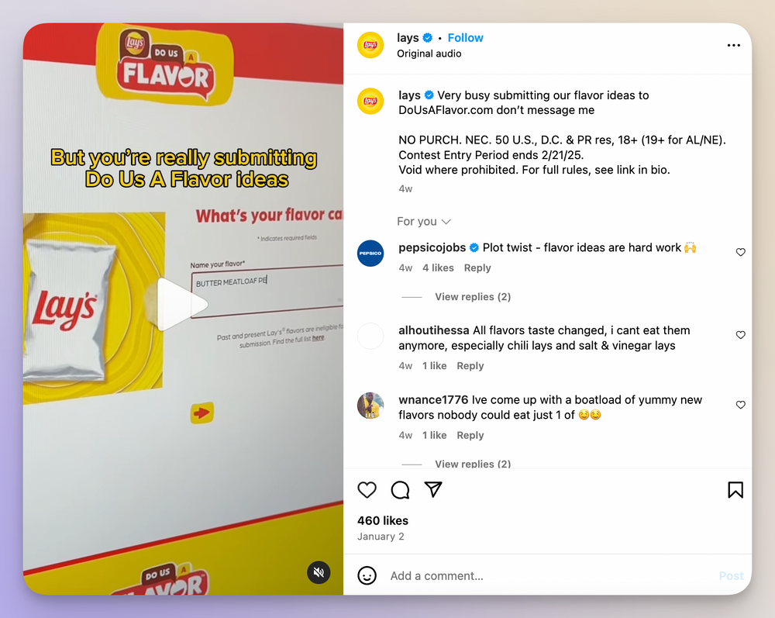
Lays

Slide 31
6-الأدوات الفيروسية
(اختيار المنصات الاجتماعية المناسبة)
لا يكفي أن نحدد الأداة الفيروسية المناسبة مثل التحديات أو المحتوى الذي ينتجه المستخدم أو نشر محتوى فيروسي معين ولكن علينا اختيار المنصات الاجتماعية المناسبة والتي تناسب الجمهور المستهدف بالحملة الفيروسية، يوضح الجدول التالي المنصات المناسبة حسب الجمهور المستهدف:
الفئة المستهدفة | المنصة الاجتماعية المناسبة
جيل Z 1997-2012)) | TikTok - Snapchat
المهنيون المحترفون | LinkedIn
محبو المحتوى البصري | Instagram
محبو التعلم واكتساب الخبرات والمهارات | YouTube
الجمهور العام ومحبو التواصل وبناء العلاقات | Facebook

Slide 32
7-تصميم البرامج الفيروسية
يقصد بتصميم البرامج الفيروسية بناء نموذج أولي لكل أداة فيروسية سيتم استخدامها في الحملة الفيروسية أي تحديد مفهوم البرنامج الفيروسي ومواصفاته، يوضح الجدول التالي أمثلة عن البرامج الفيروسية :
الأداة الفيروسية | البرنامج الفيروسي | وصف البرنامج
التسويق بالإحالة | برنامج تسويق بالإحالة | منح مكافأة ثنائية لكل من العميل المحيل والعميل المحال وهي 25 $ رصيد كاش باك يستطيع من خلاله المستخدم شراء المنتجات حصراً دون إمكانية سحبه نقداً
التحديات | تحدي على منصة TikTok | التحدي يهدف إلى شراء المنتج واستخدامه وتصوير المستخدم أثناء استخدامه للمنتج بطريقة مضحكة Humor وإرسال الفيديو إلى الرسائل المباشرة في منصة TikTok ليتم نشره بواسطة العلامة التجارية واستخدام وسم #Product_Name_Challenge
المسابقات | مسابقة على منصة Instagram | المسابقة توقع نتيجة مباراة كرة قدم بين ناديي برشلونة وريال مدريد ومشاركتها في تعليق على حساب العلامة التجارية Instagram وسيتم سحب 3 فائزين بشكل عشوائي من الأشخاص الذي توقعوا نتيجة المباراة بشكل صحيح وذلك بعد انتهاء المباراة ،والجوائز هي عبارة عن قسيمة شرائية بقيمة 1000 دولار من منتجات العلامة التجارية.

Slide 33

8-كتابة المحتوى الفيروسي
سواء تم استخدام استراتيجية التكامل العالي أو استراتيجية التكامل المنخفض في الحملة الفيروسية فإننا نحتاج كتابة محتوى إبداعي جذاب ويتضمن خطاف Hook أي عبارة مثيرة للانتباه في بداية المحتوى أو مشاهد إبداعي مثير للانتباه خلال أول 3 ثواني من الفيديو.
مثلاً Hotmail استخدمت خطاف في أول حملة فيروسية وهو:
"I Love You. Get Your Free Email at Hotmail"
"أنا أحبك، احصل على بريد الكتروني مجاني على هوتميل"
على الرغم من أن هذه الجملة كانت مضمنة ضمن كل رسالة بريد الكتروني يتم إرساله وهو تسويق فيروسي مدمج (استراتيجية التكامل العالي) ولكن احتاج الأمر كتابة محتوى جذاب يتضمن خطاف يثير الانتباه.

Slide 34

8-كتابة المحتوى الفيروسي
أما إذا تم استخدام التكامل المنخفض والذي يعتمد على نشر المحتوى الفيروسي فإننا نحتاج إلى خطة كتابة محتوى متكاملة تتضمن:
محتوى المنشورات المكتوب
النصوص في مقاطع الفيديو
المقالات أو التدوينات في المدونة
محتوى المنتجات في الموقع الالكتروني

Slide 35
8-كتابة المحتوى الفيروسي
مثال خطة محتوى
يوضح الجدول التالي خطة محتوى فيروسي وفق أدوات فيروسية متعددة:
الأداة الفيروسية | خطة المحتوى
المدونة | كتابة 2 مقال (تدوينة) في الأسبوع تدوينة تشرح المنتجات وتدوينة تعليمية تتضمن معلومات تعليمية في مجال المنتج مثلاً شركة سياحة تنشر مقال حول مدن سياحية مميزة
منصات التواصل الاجتماعي | نشر 3 منشورات تشرح مزايا المنتج أسبوعيا نشر 2 منشور تفاعلي أسبوعياً نشر 1 منشور تعليمي يتضمن نصائح أسبوعياً
منشورات الفيديو | محتوى مقطع فيديو واحد يتحدث عن مزايا المنتج ونشره في يوتيوب وأنستغرام محتوى مقطع فيديو واحد تعليمي يتضمن نصائح عامة في مجال المنتج

Slide 36

9-إخراج العناصر البصرية والصوتية الفيروسية
تتضمن إخراج العناصر البصرية كل الصور ومقاطع الفيديو وحتى يمكن إنتاج مقاطع غير بصرية مثل المحتوى الصوتي.
قد يتطلب إنتاج مقاطع الفيديو تصوير للمنتجات أو تصوير يتحدث فيه شخص أو مؤثر عن المنتجات وكيفية استخدامها.
وكذلك فإن استخدام المونتاج والمؤثرات البصرية والمؤثرات الصوتية مهم جداً باستخدام تطبيقات المونتاج مثل Aftereffect و Premier وغيرها.
أيضاً التعليق الصوتي مهم للغاية حيث يجب استخدام تعليق صوتي احترافي من قبل معلق صوتي محترف Voiceover وأن يكون التعليق الصوتي باللهجة العامية المناسبة للفئات المستهدفة حتى يثير عواطف الجمهور ويحفزهم على المشاركة.

Slide 37
10-النشر والجدول الزمني
بعد إعداد المحتوى المكتوب والمحتوى البصري والصوتي يتم نشر هذا المحتوى في أوقات معينة حيث يتم تقسيم المدة الزمنية للحملة الفيروسية إلى أيام أو أسابيع ويتم نشر المنشورات الفيروسية فيها في مواعيد معينة ويتم إعداد جدول زمني يتضمن أوقات النشر.
يمكن استخدام تطبيقات جدولة المنشورات لنشر المحتوى بشكل تلقائي وفق الجدول الزمني المحدد ومن التطبيقات المهمة للنشر الاجتماعي:
تطبيق Buffer:
https://buffer.com
تطبيق Hootsuite
https://www.hootsuite.com

Slide 38
10-النشر والجدول الزمني
يوضح الجدول التالي مثال عملي لجدول النشر الزمني لحملة فيروسية مدتها 4 أسابيع:
الأسبوع | المحتوى
الأسبوع الأول | -نشر 5 منشورات فيروسية تتضمن صور على منصات Instagram ,Snapchat -نشر 2 مقال في المدونة
الأسبوع الثاني | -تحدي تصوير المنتج واستخدامه -نشر 2 مقطع فيديو في منصاتTikTok YouTube,
الأسبوع الثالث | -مسابقة Giveaway سؤال عن عدد فروع العلامة التجارية -ترويج وشروحات عن المنتج من قبل مؤثر خبير في المجال
الأسبوع الرابع | -إطلاق برنامج التسويق بالإحالة -برنامج لمشاركة المحتوى الذي ينتجه المستخدم UGC

Slide 39
11- قياس أداء الحملة الفيروسية
الخطوة الأخيرة في إدارة الحملة الفيروسية هي قياس أداء الحملة الفيروسية حيث يمكن معرفة مدى نجاح الحملة الفيروسية من خلال مؤشرات أداء رئيسية فيروسية KPIs مثل:
معامل الفيروسية Viral Coefficient
معدل الوصول
معدل التفاعل
عدد المشاهدات
عدد المشاركات
حجم المبيعات
نسبة الوعي بالعلامة التجارية
عدد المتابعين الجدد
عدد العملاء الجدد

Slide 40
المصادر والمراجع
1-Watts, D. J., & Peretti, J. (2007). "Viral Marketing for the Real World." Harvard Business Review.
2-Barabási, A. L. (2016). Network Science. Cambridge University Press.
3-Berger, J. (2013). Contagious: Why Things Catch On.
4-Gladwell, M. (2000). The Tipping Point.
5- Akpinar, E., & Berger, J. (2017). "Valuable Virality." Journal of Marketing Research.
Scott, D. M. (2020). The New Rules of Marketing and PR.

Slide 41
المصادر والمراجع
7-Chung, C., & Darke, P. (2006). "The Consumer as Advocate: Self-Relevant Motivations for Word-of-Mouth." Marketing Letters.
8-Wojnicki, A. C., & Godes, D. (2008). "Word-of-Mouth as Self-Enhancement." Harvard Business School Working Paper.
9-Barden, P. (2013). Decoded: The Science Behind Why We Buy
10- https://unruly.co/blog/article/2015/10/26/jonah-berger-6-key-stepps-to-creating-contagious-content/#:~:text=When%20we%20care%2C%20we%20share,6.Stories
11-https://www.enablerspace.com/wp-content/uploads/2019/09/stepps-300x167.png

Slide 42


